Slide 1
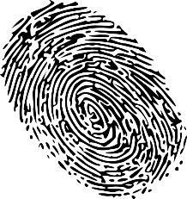

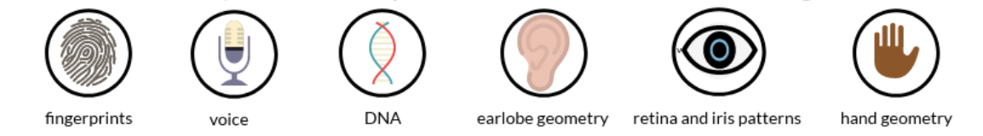
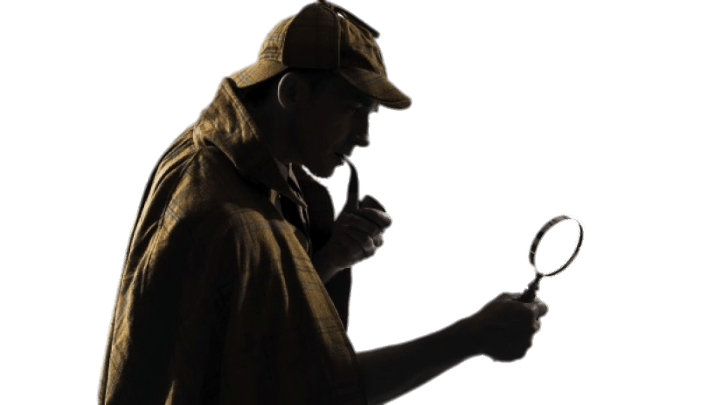
Biometria e Fingerprint
La biometria è un metodo automatico per riconoscere una persona in base a una caratteristica fisiologica o comportamentale.
Ambiti della biomentria:
Settori del Fingerprint:
Mobile e Device fissi
Agraria
Test di DNA
Ambito Forense e del Crimine
Origini:
Fine XIX secolo: Regno Unito: 1901, Stati Uniti e Francia fine 1902
Negli anni '20, l'FBI aveva creato il suo primo dipartimento di identificazione, istituendo un deposito centrale di dati di identificazione criminale per le forze dell'ordine degli Stati Uniti.
Un team specializzato aveva il compito sia di classificare sia di ricercare corrispondenze, il tutto manualmente, impiegando a volte intere settimane se non mesi!

Slide 2
Vantaggi e Svantaggi
Vantaggi:
Sono immutabili (eccetto con lesioni permanenti)
Sono affidabili per tutto il mondo
Sono univoche per ogni persona (1: 64.000.000)
Alta garanzia di autenticità rispetto a una “password”
Sono difficili da falsificare
Non devono essere memorizzate!
Svantaggi:
Se dito o lettore sono sporchi o bagnati forte presenza di errori.
Per un controllo è necessario avere sempre un lettore
Facilmente violabile (es. scotch)

Slide 3
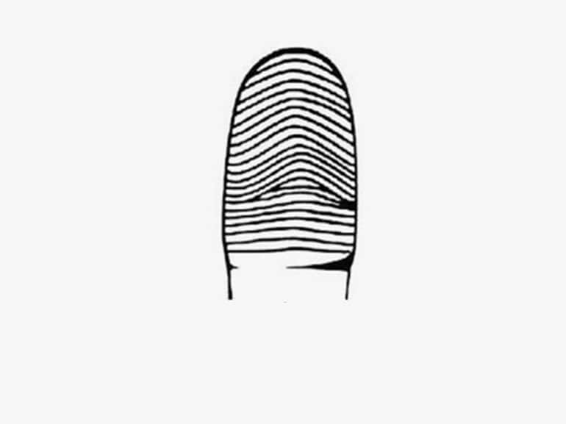
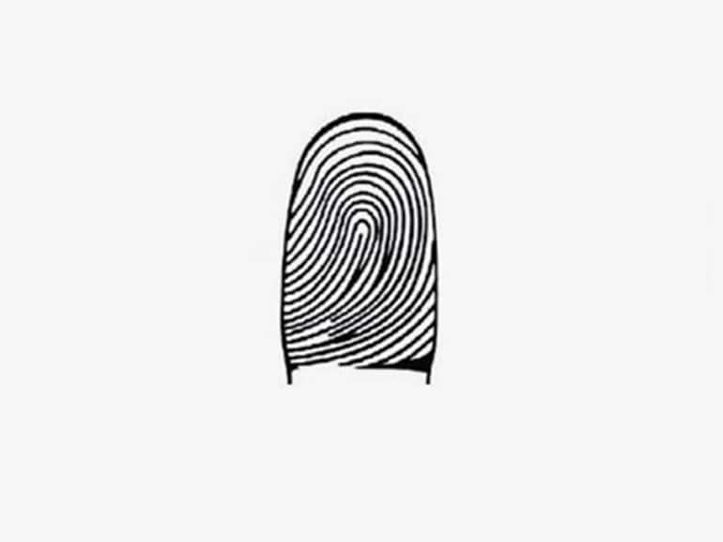
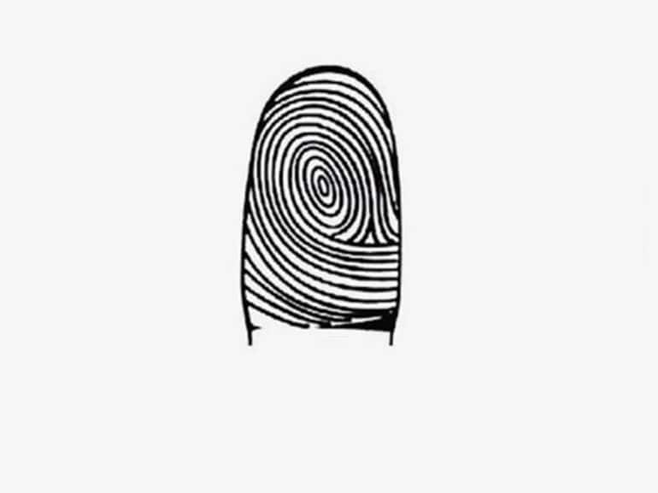
L’impronta nella psicologia
Esistono 3 classi di impronta: Parallele, Curvate, Concentriche
Impronte parallele
Pieni di energia
Amati l'arte, della cultura
Leali e Carismatici
Forte autostima.
Se presente su :
Indice e pollice: ostinati
Medio: indole pragmatica.
Impronte a curvate
Calmi, sereni e rilassati
socievoli e miti
Intelligenza acuta
Empatici
Se presente su:
Indice e pollice: cordiali
Medio: adattabili
Impronte concentriche
Riservati e riflessivi
Indipendenti e imprevedibili
Diffidenti
Talento nascosto
Se presente su:
Indice e pollice: forte indipendenza
Medio: originalità

Slide 4
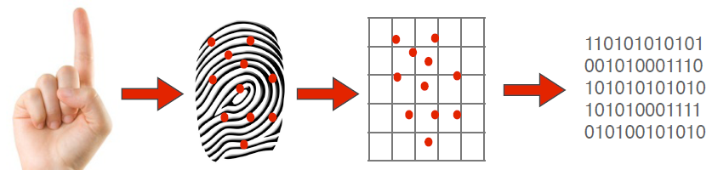
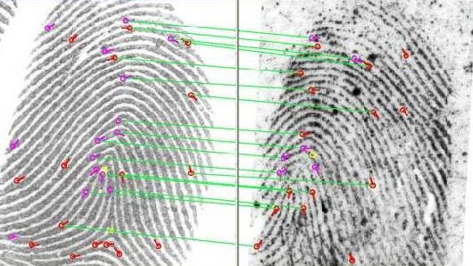
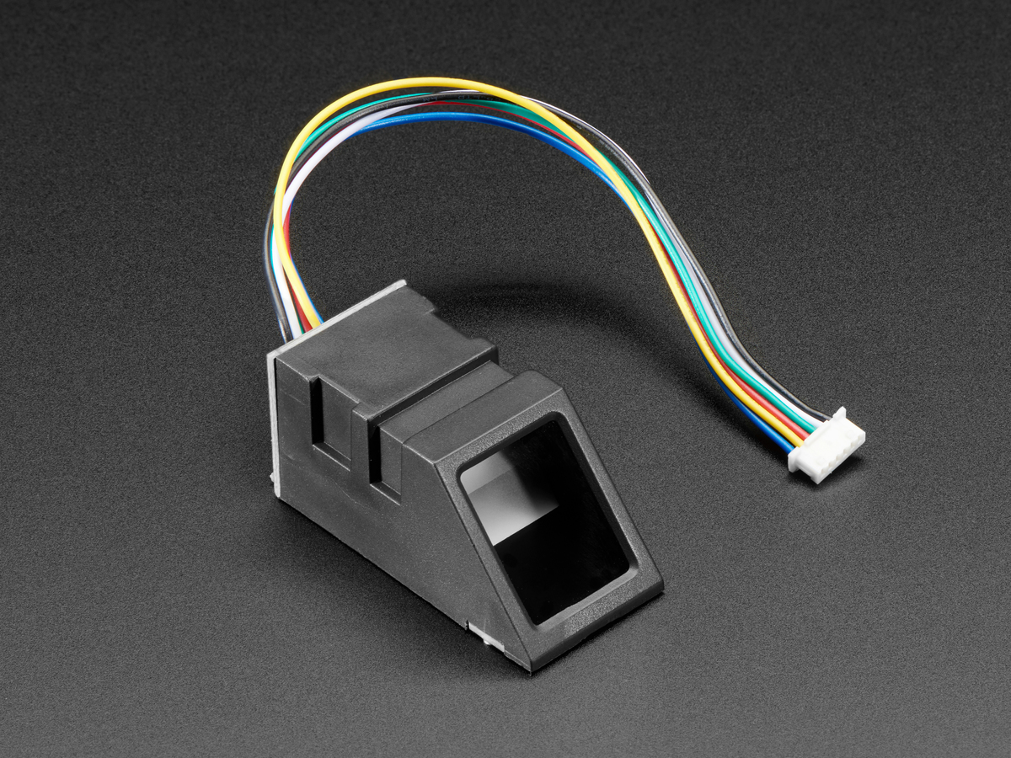
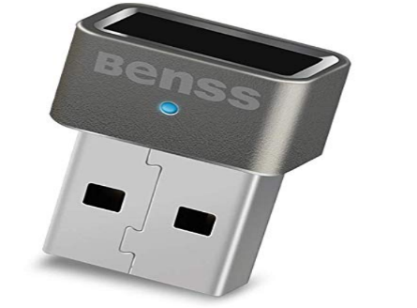
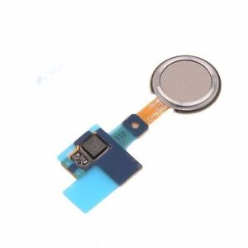
Acquisizione impronta
Si utilizzano scanner di precisione che convertono l’impronta in una stringa digitale o in istogrammi.
La risoluzione minima: 500 dpi (punti per pollice).
La dimensione del sensore: 2,54 x 2,54 cm.
L'acquisizione può avvenire in due modi: Off-line e On-line
Off-line: la tecnica ad inchiostro o le impronte latenti
Inchiostro nero sulla pelle che ricopre l'impronta, e poi si imprime su carta.
L'immagine convertita in digitale con una telecamera CCD in HD.
Problemi: alcune regioni dell'impronta possono essere perse o di bassa qualità
On-line: sensori ottici e scanner di impronte
Sensori ottici FTIR (Frustrated Total Internal Reflection)
Microsensori
Sensori a scorrimento
Sensori a ultrasuoni

Slide 5
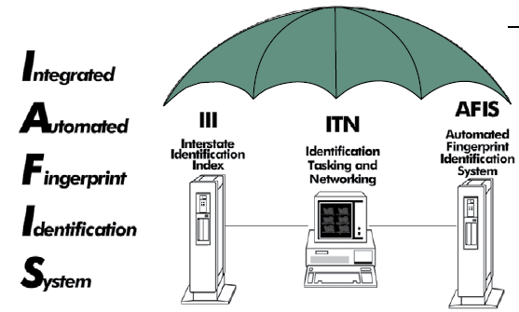
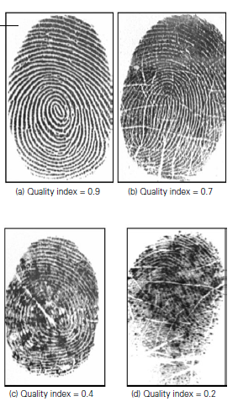
AFIS
La polizia americana utilizza dal 2006 il sistema AFIS

Slide 6
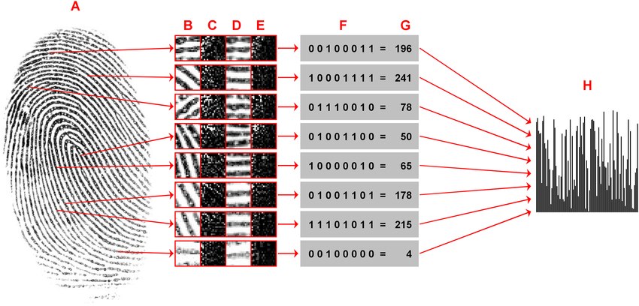
Dataset - Indexing
(A): Digitalizzazione della fingerprint
(B)(C): Si ritaglia in tante patch
(D)(E): Si ruotano le patch ottenendo invarianti di rotazione
(F)(G): Si calcola il modello binario che viene convertito in un numero intero
(H): Si ottengono più istogrammi relativi alle frequenze delle occorrenze del pattern
(I): Istogrammi multipli sono concatenati ottenendo il feautures vector utilizzato per la classificazione delle immagini.

Slide 7
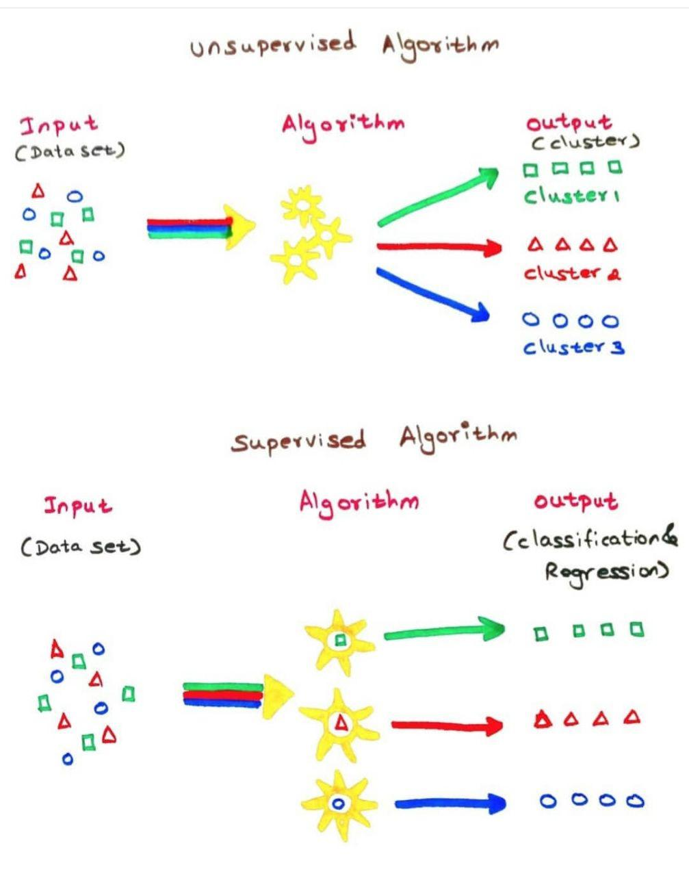
AFIS - Retriving
L'AFIS ricerca nel repository di impronte digitali dell'FBI le corrispondenze con le impronte digitali latenti, con la tecnica del clustering.
La fase di retrieving è caratterizzata da un gran numero di confronti di feautures della query e delle caratteristiche delle impronte memorizzate.
Le strategie proposte sono basate suddivisione dello spazio delle caratteristiche in sottospazi (cluster), identificati da un centroide.

Slide 8
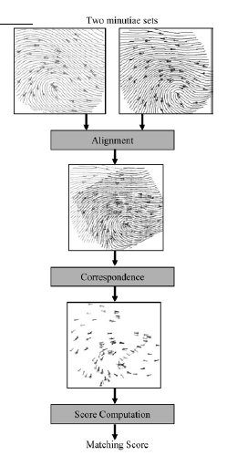

AFIS - Confronto

Slide 9

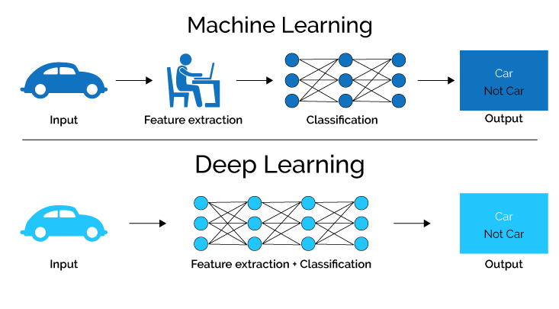
Classificatore: Training
Fingerprint Classification della Michigan State University in Science & Engineering 2001
Deep Learning:
Per più classi (Parallele, Curvate, Concentriche)
Addestramento della rete più specifico e profondo
Struttura stratificata per una pre-elaborazione
Ricerca automatizzata di caratteristiche e pattern
ResNet – 50
PRETRAINED MODEL

Slide 10
Risultati ottenuti
Dopo due fasi da 12 ai 18 mesi di training intensivo i risultati sono stati i seguenti:
Esperimento con CPU:
Accuratezza ottenuta molto bassa
Dataset ridotto delle dimensioni
Forte sbilanciamento tra classi
Curvate = 53% , Parallele = 13%,Concentriche = 34%
Esperimento con GPU:
Dataset aumentato di dimensioni
Dataset bilanciato tra classi (33%)
Accuratezza ottenuta: 99%

Slide 11

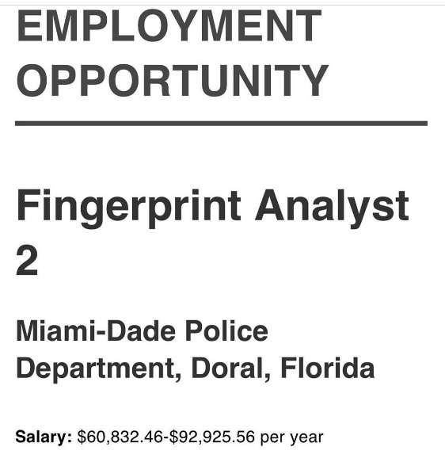

Posizioni lavorative
“According to the Bureau of Labor Statistics, as of 2010, the median salary of fingerprint analysts was about $52,000 a year, or $25 an hour. The top 10 percent of forensic science technicians earned over $83,000 annually, and the bottom 10 percent earned less than $33,000.
[…] Forensic science technicians earned a median annual salary of $56,750 in 2016, according to the U.S. Bureau of Labor Statistics.
In 2016, 15,400 people were employed in the U.S. as forensic science technicians”
2019

Slide 12
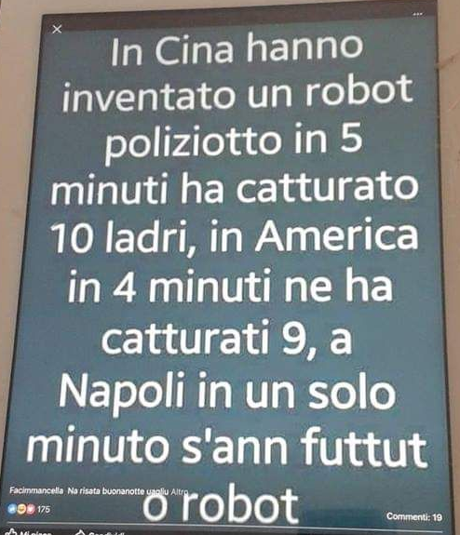
Grazie
per l’attenzione!

